Slide 1

Достопримечательности
Екатеринбурга
Индивидуальный проект

Slide 2
Содержание
1. Введение
2. Макет сайта
3. Верстка сайта
4. Готовый результат
5. Заключение
6. Список используемых источников

Slide 3
Введение
Актуальность
Цель проекта
Задачи проекта
Данная тема очень актуальна в наше время
Ознакомление с основами
программирования и создания сайтов
Сделать верстку сайта
Разработать макет сайта

Slide 4
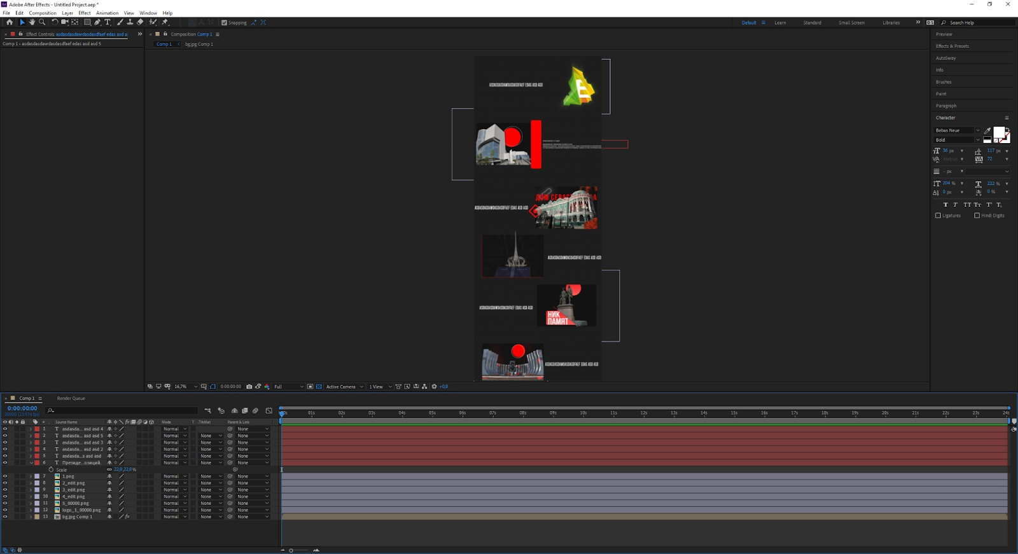

Макет сайта
Макет сайта был выполнен в программе Adobe After Effects с помощью стандартных инструментов программы.
Эта программа была выбрана из-за ее мощных возможностей в создании различных эффектов и элементов, которые помогли создать динамичный и привлекательный дизайн сайта.

Slide 5
Цветовая гамма сайта
Основными цветами моего сайта использовались красный и черный, потому что они являются контрастными и привлекают внимание пользователей.
Кроме того, комбинация красного и черного цветов может вызывать ассоциации с высоким качеством и надежностью, что может быть важно для привлечения пользователей.

Slide 6
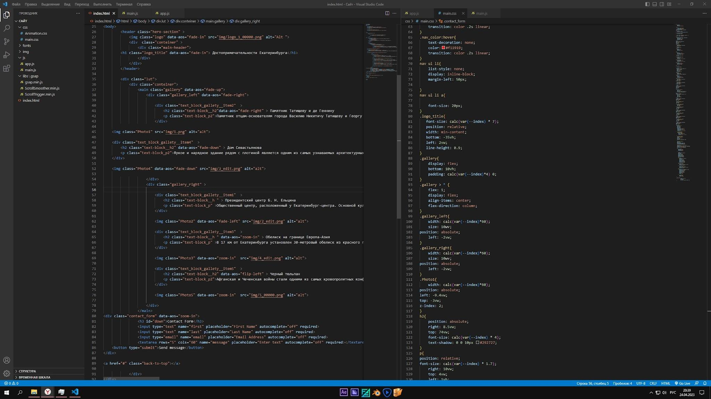
Верстка сайта
Для создания сайта я использовал программу Visual Studio Code. Потому что он является одним из наиболее популярных и удобных инструментов для разработки веб-сайтов. Он предоставляет широкий спектр функциональных возможностей, которые позволяют создавать, отлаживать и тестировать веб-страницы с высокой эффективностью.

Slide 7
Языки программирования
01
HTML
02
CSS
03
JavaScript
Для создания сайта я использовал 3 языка программирования, такие как HTML, CSS, JavaScript. Сейчас вкратце расскажу про них и за что они отвечают:
язык разметки
язык стилей
язык программирования

Slide 8


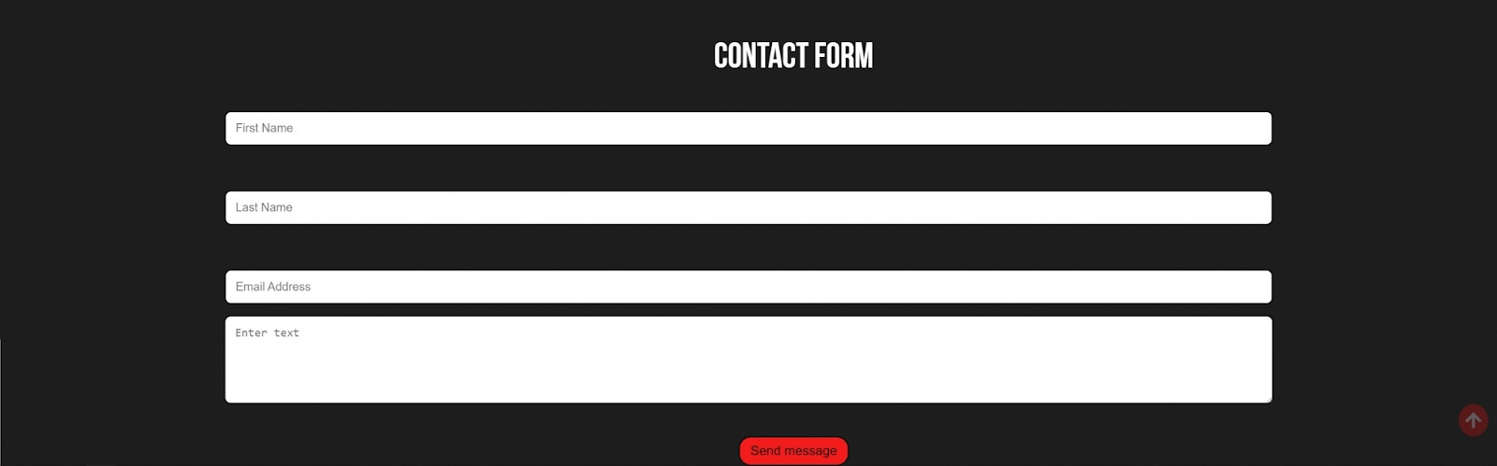
Готовый результат
01
03
02
Шапка с заголовком
и логотипом
Контактная форма для
обратной связи
Информационный раздел
с иллюстрациями

Slide 9
Заключение
В заключение, можно сказать, что работа над индивидуальным проектом по созданию сайта и программированию была полезной и интересной. Я изучил определенные языки программирования, получил опыт в создании сайтов и научился решать проблемы, которые возникают в процессе разработки.

Slide 10
Спасибо за внимание

